Slide 1
Муниципальное бюджетное дошкольное образовательное учреждение Детский сад «Ручеек»
Дедушкина
любовь к голубям
Выполнила: Симонова Вероника, группа «Почемучки»
Руководитель: Куренкова А. А., воспитатель

Slide 2
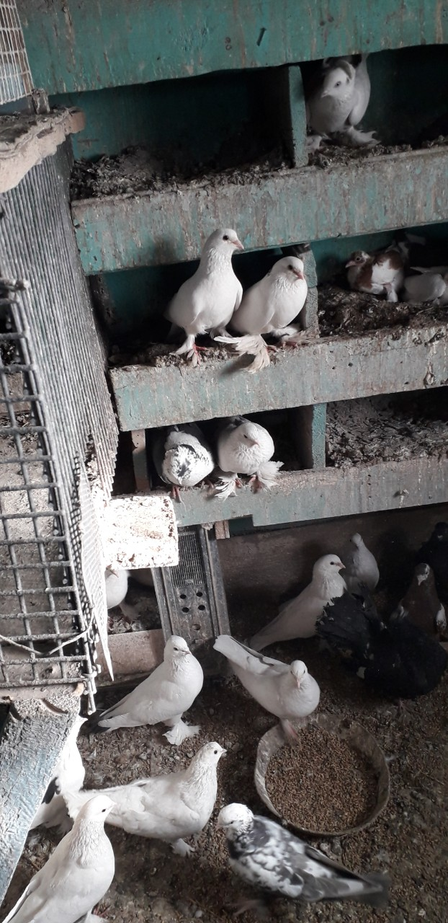

Slide 4
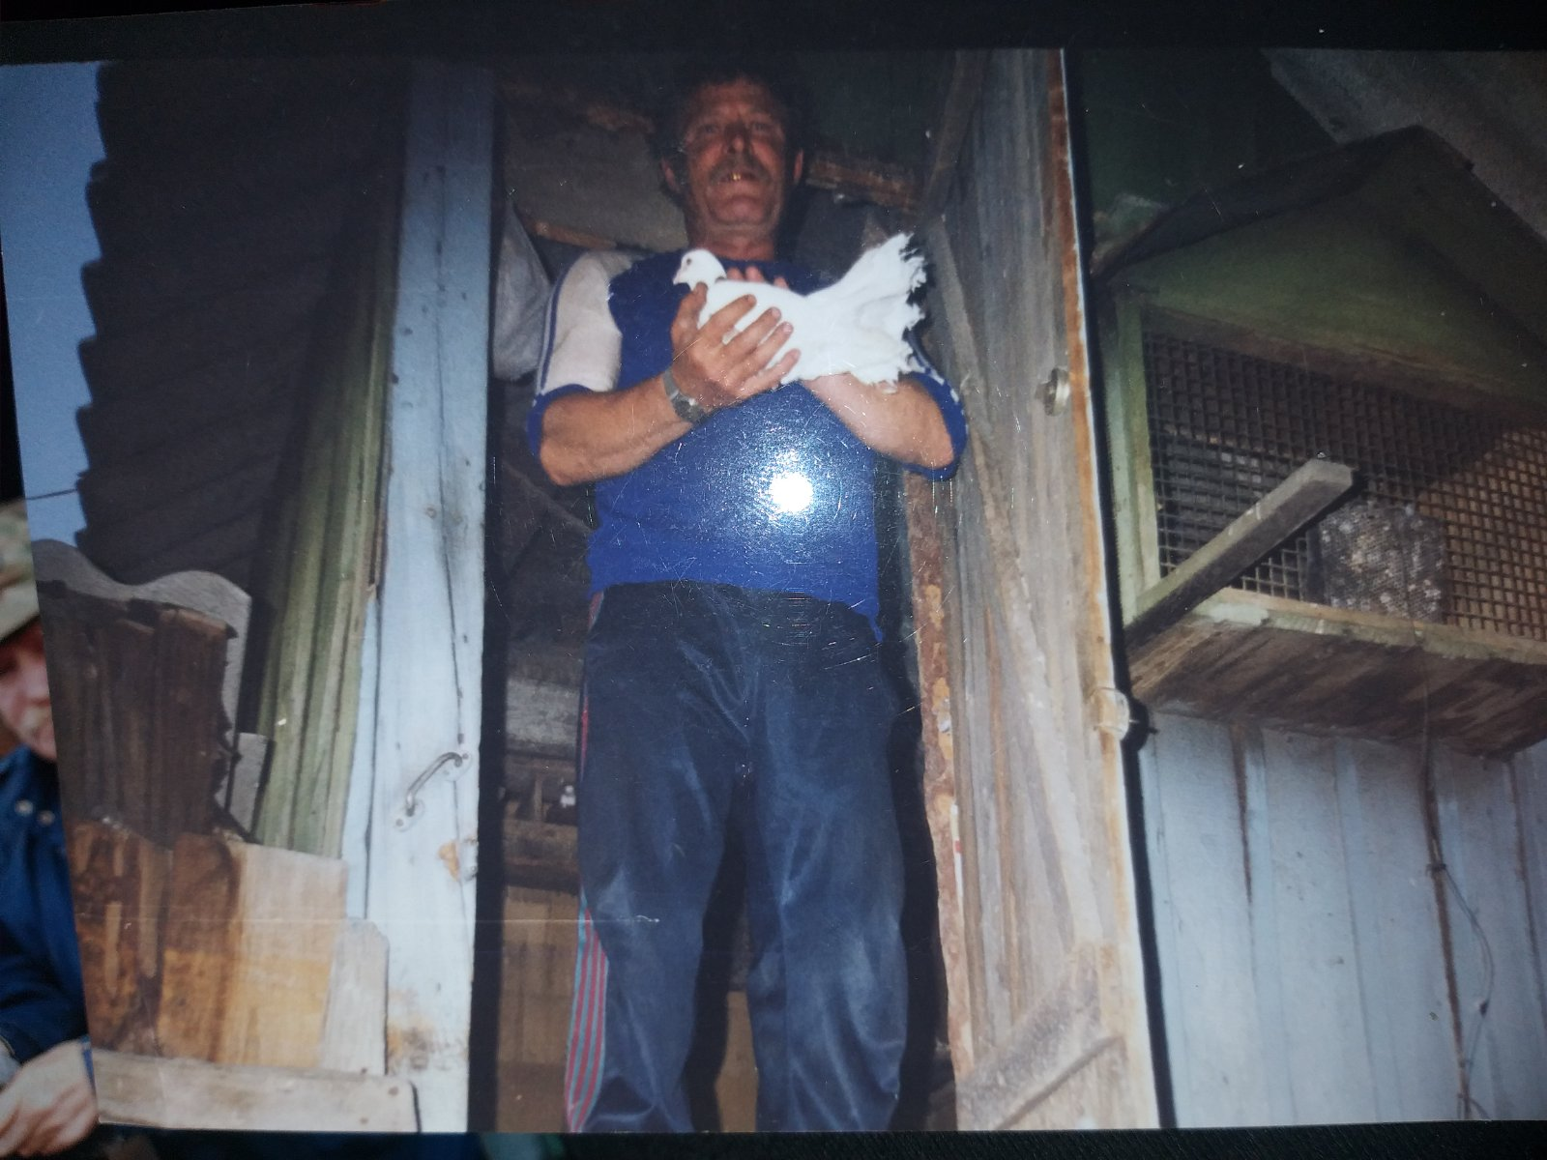
Актуальность
Каждый день мы с ребятами встречаемся с голубями на прогулке. Вот однажды возник вопрос, а чем питаются голуби, как размножаются?
Мой дедушка-любитель по содержанию домашних птиц. У него есть куры, индюки, попугаи. Свою любовь к птицам он передал нам, своим внукам. Особое место в его жизни занимают голуби. Разведение голубей - нелегкий труд. Так и возникла идея, изучить образ жизни голубей, как ухаживать, что необходимо знать о содержании голубей, чем лучше кормить?

Slide 6
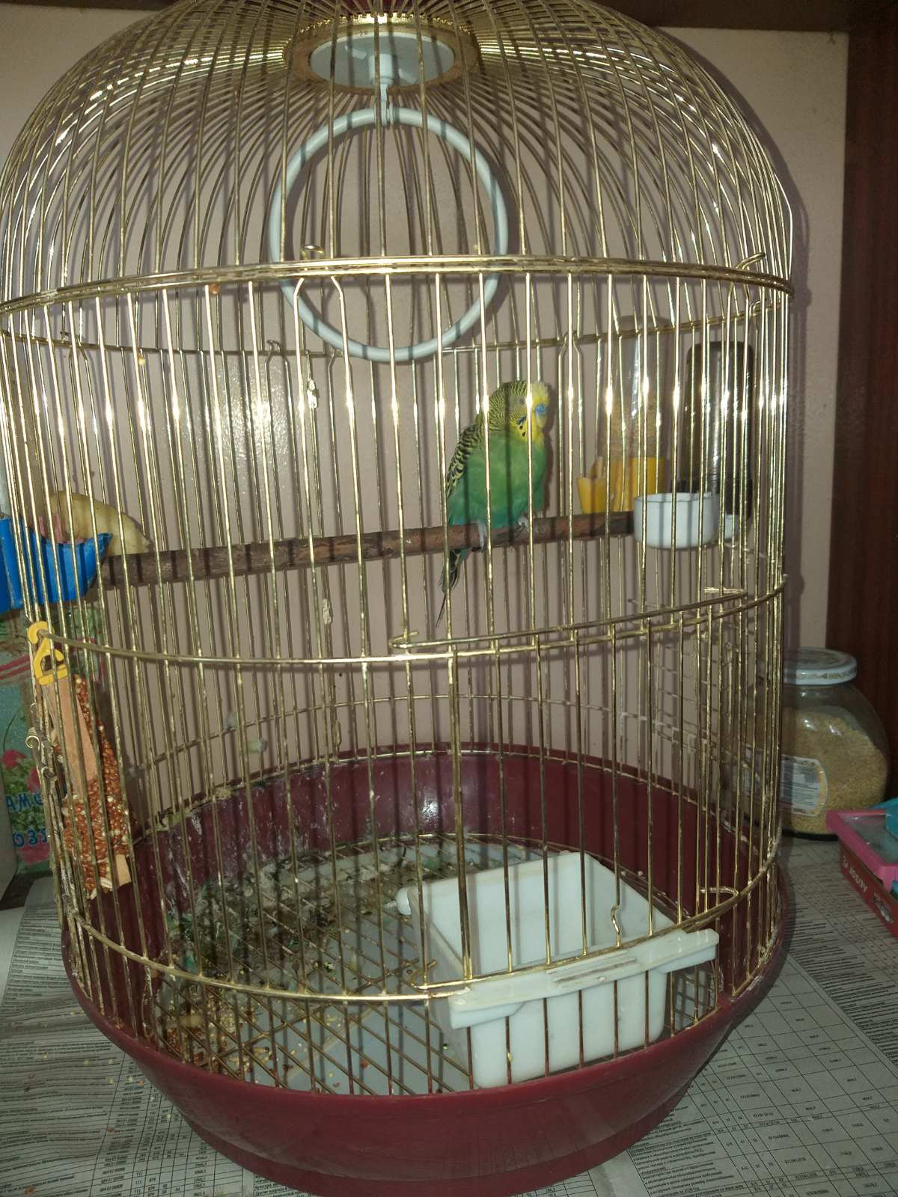

Slide 7
Цель
Расширить представления о жизни голубей через познавательно-исследовательскую деятельность и дать советы тем, кто хочет завести голубей

Slide 8
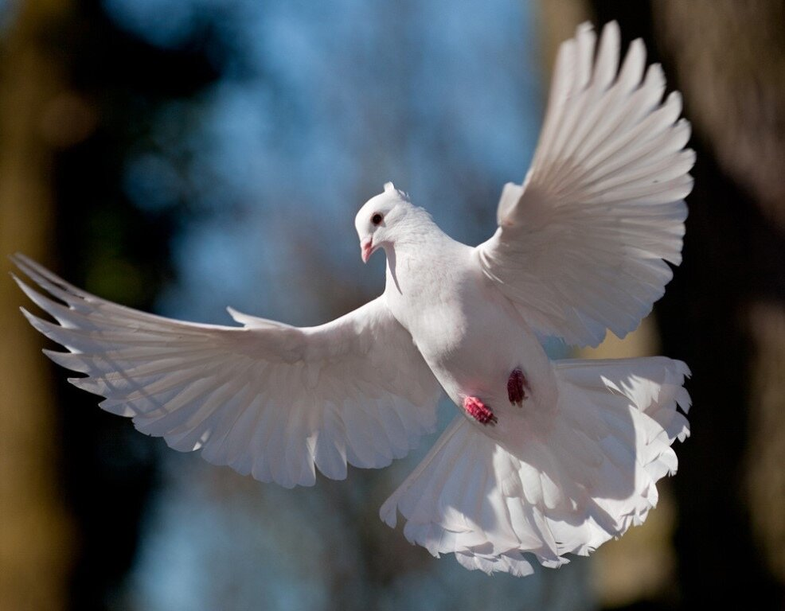
Этапы реализации проекта
Информационно-накопительный
Практический
Заключительный

Slide 9
Участники проекта
Воспитанники
Родители
Педагоги
Социальное окружение

Slide 10
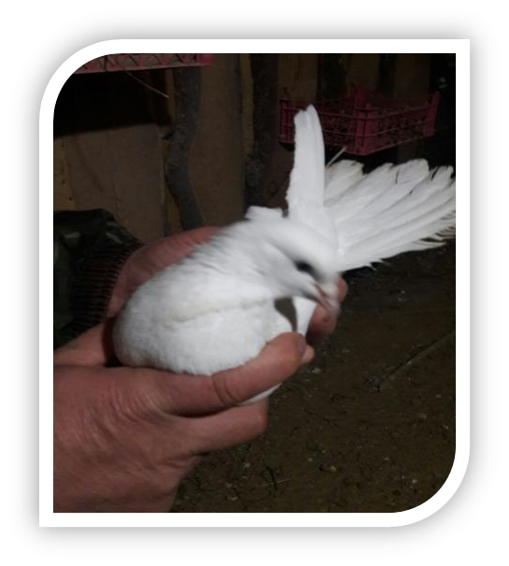
Задачи
Изучить научно-популярную и художественную литературу о голубях.
Исследовать условия происхождения, размножения и разведения домашних голубей.
Приобщить родителей к совместной познавательной деятельности.
Формирование модели взаимодействия и сотрудничества детей из разных детских садов в вопросах приобщения к изучению жизни голубей в голубятне.

Slide 11
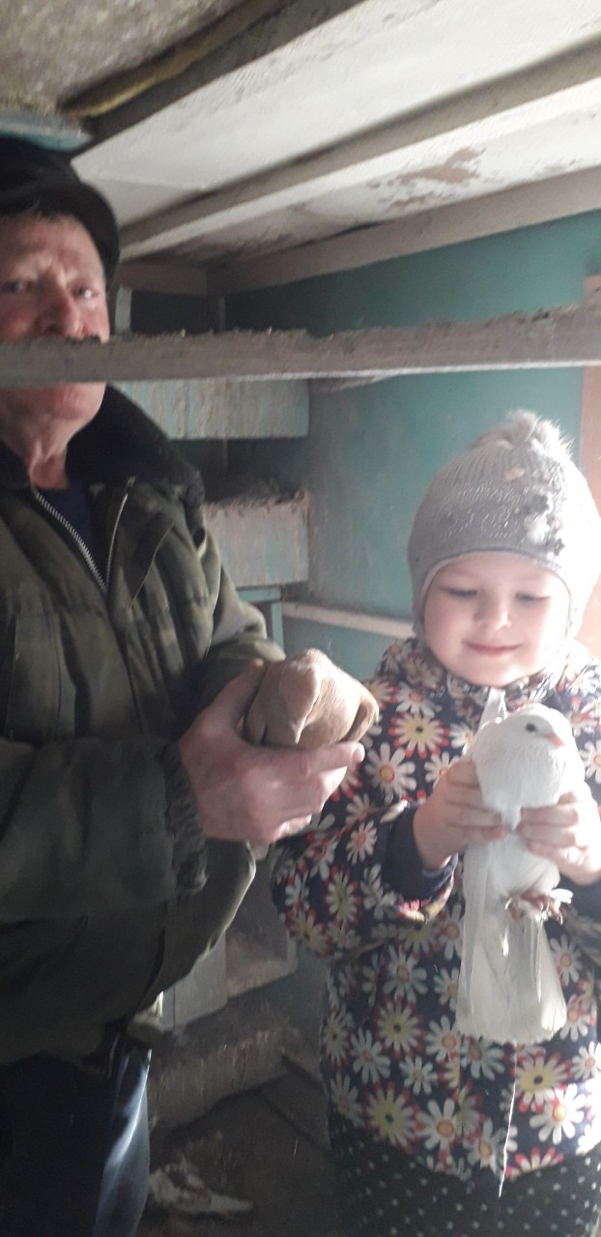
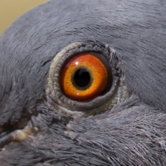
Необычная птица- голубь
Эти необыкновенные птицы, которые обладают бесчисленным количеством секретов и являются предметом исследования ученых всего света.
Удивительным у этих уникальных существ является зрение, хорошо развитое обоняние и прекрасный слух.

Slide 12
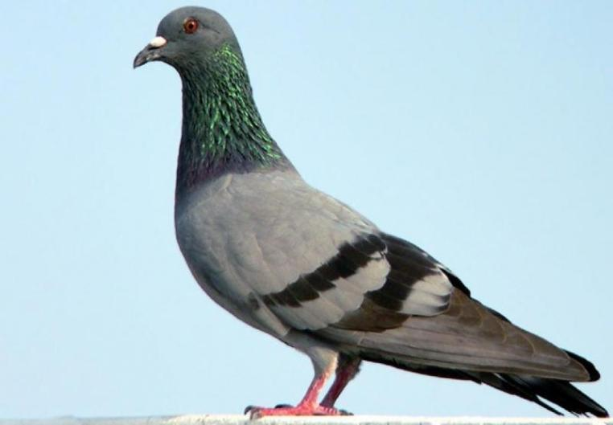
Предки голубей
Предок пород домашних голубей - дикий сизый голубь

Slide 13
Виды голубей
Виды голубей
Спортивные
(почтовые)
Декоративные
Летные
(гонные)
Мясные

Slide 14
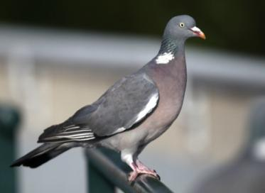
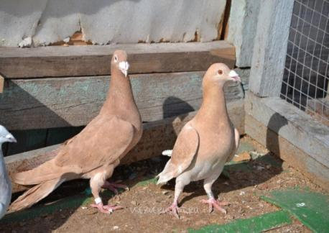
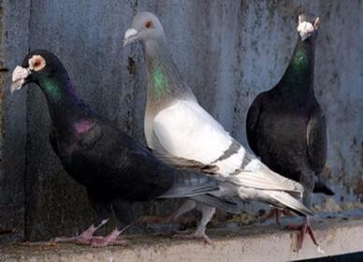
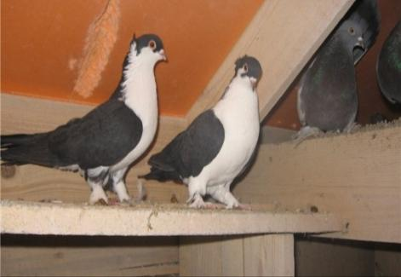
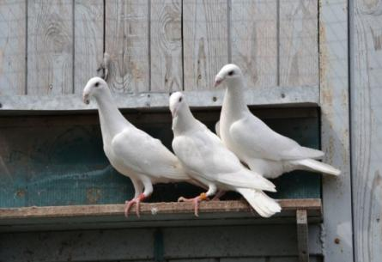
Спортивные голуби
Бельгийские спортивные
Голуби-чехи
Английский карьер
Русские почтовые
Спартак

Slide 15
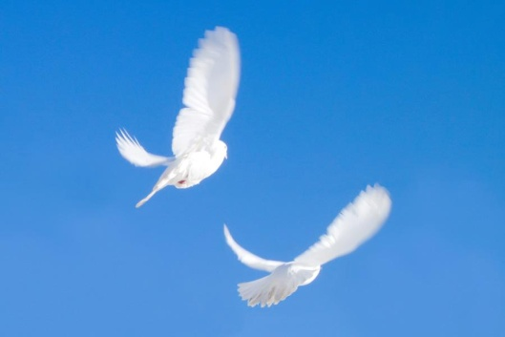
Гонные или летные голуби

Slide 16
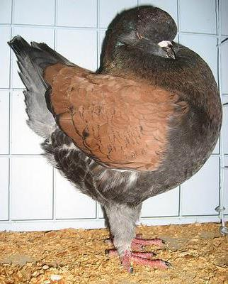
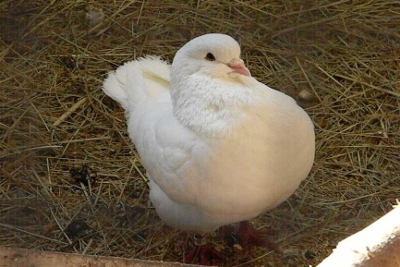
Мясные голуби
Кинг
Английская модена

Slide 17
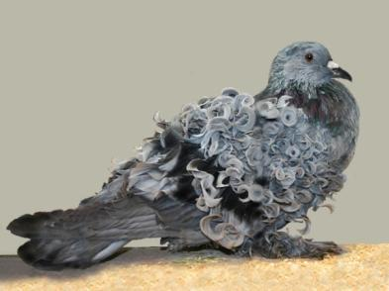
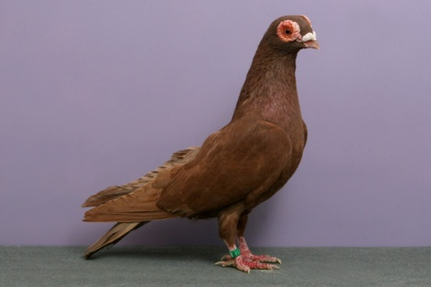
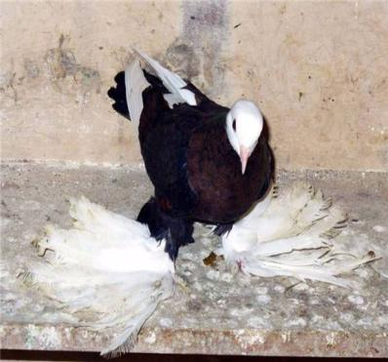
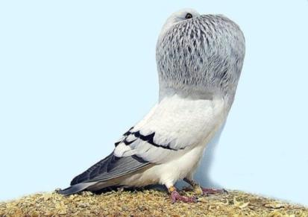
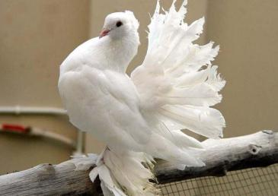
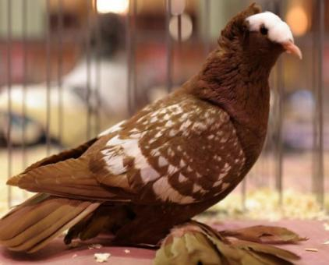
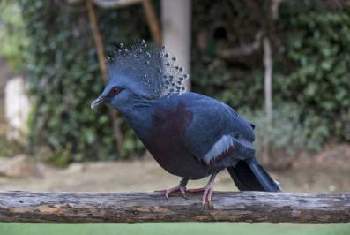
Декоративные голуби
Кучерявый
Барб
Богемская космоногая ласточка
Берненский дутыш
Павлиний
Саксонский священник
Венценосный

Slide 18
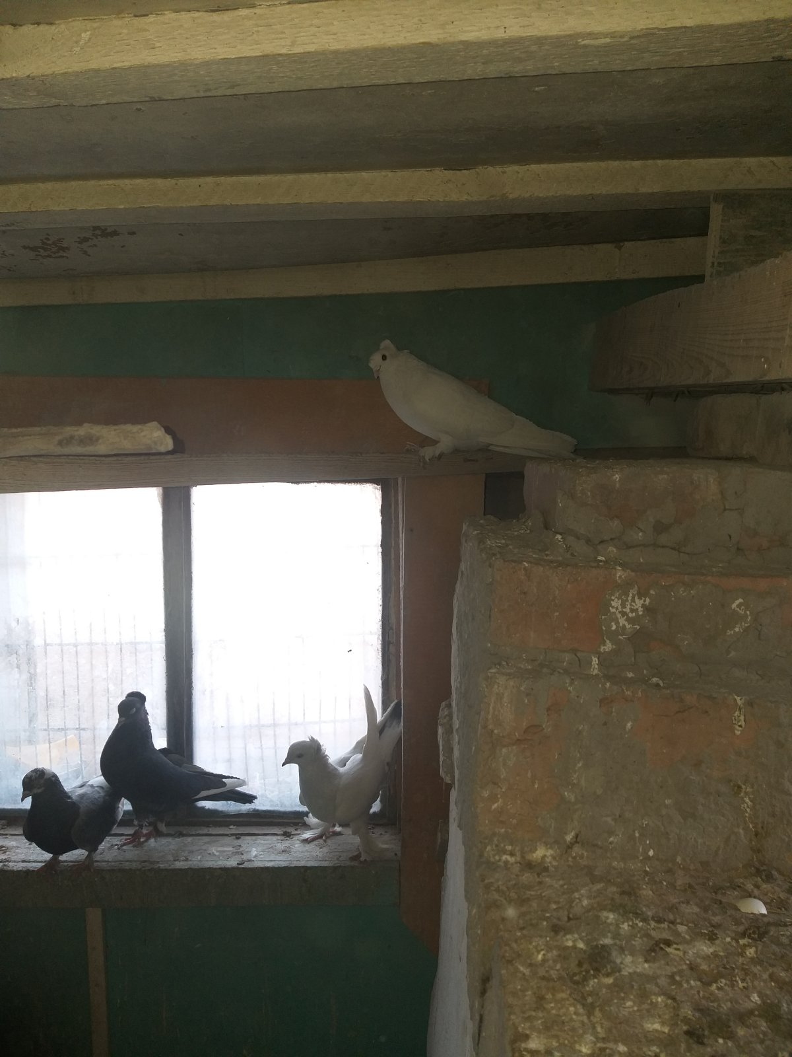
Голуби с нашей голубятни

Slide 20
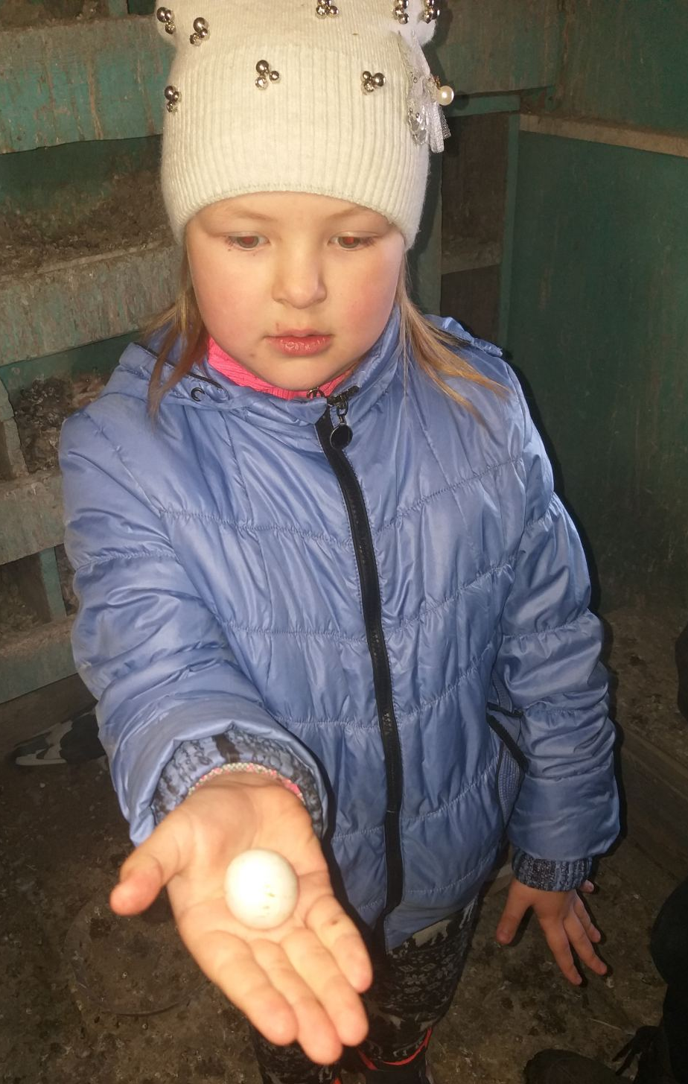
Размножение голубей.
Мои наблюдения.
У голубей яйца насиживают обе птицы (примерно 14-15 дней). Самец обычно обогревает кладку с 10 до 16 часов, самка проводит на гнезде все оставшееся время. В гнезде, как правило, бывает от 1 до 3 яиц. В течение года у голубей бывает несколько выводков.

Slide 21
Голубенок пробил клювиком скорлупку и выходит из нее

Slide 22
Птенец голый, беспомощный

Slide 23
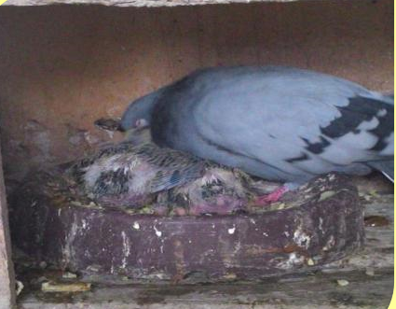
Самец и самка по очереди кормят птенцов кашицей, которую отрыгивают им в клювик. Кашица уходит голубенку в зоб, он там ее и переваривает.

Slide 24
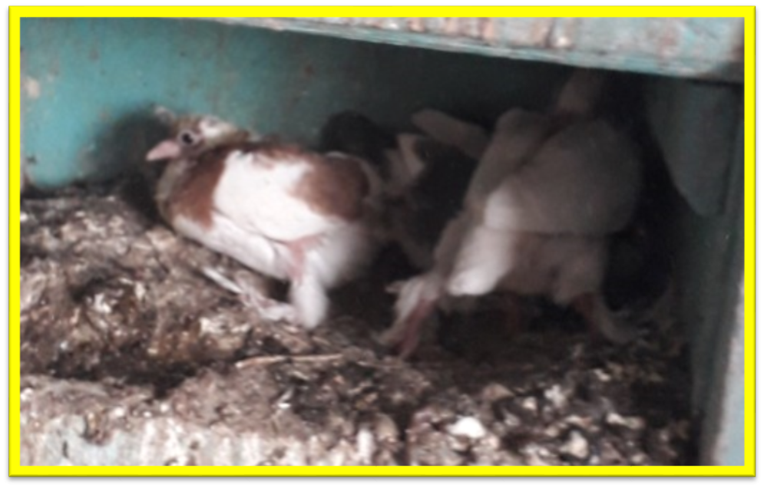
Птенцы подросли

Slide 25
Птенцу 1 месяц. Он слетел с гнезда, но его еще кормят родители.

Slide 26
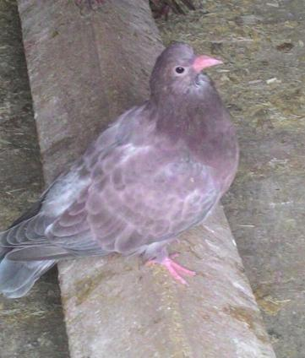
Еще через 2 недели птенчики «выходят на улицу» и делают первые шаги по земле. Они самостоятельно начинают клевать зернышки и пить водичку.

Slide 27
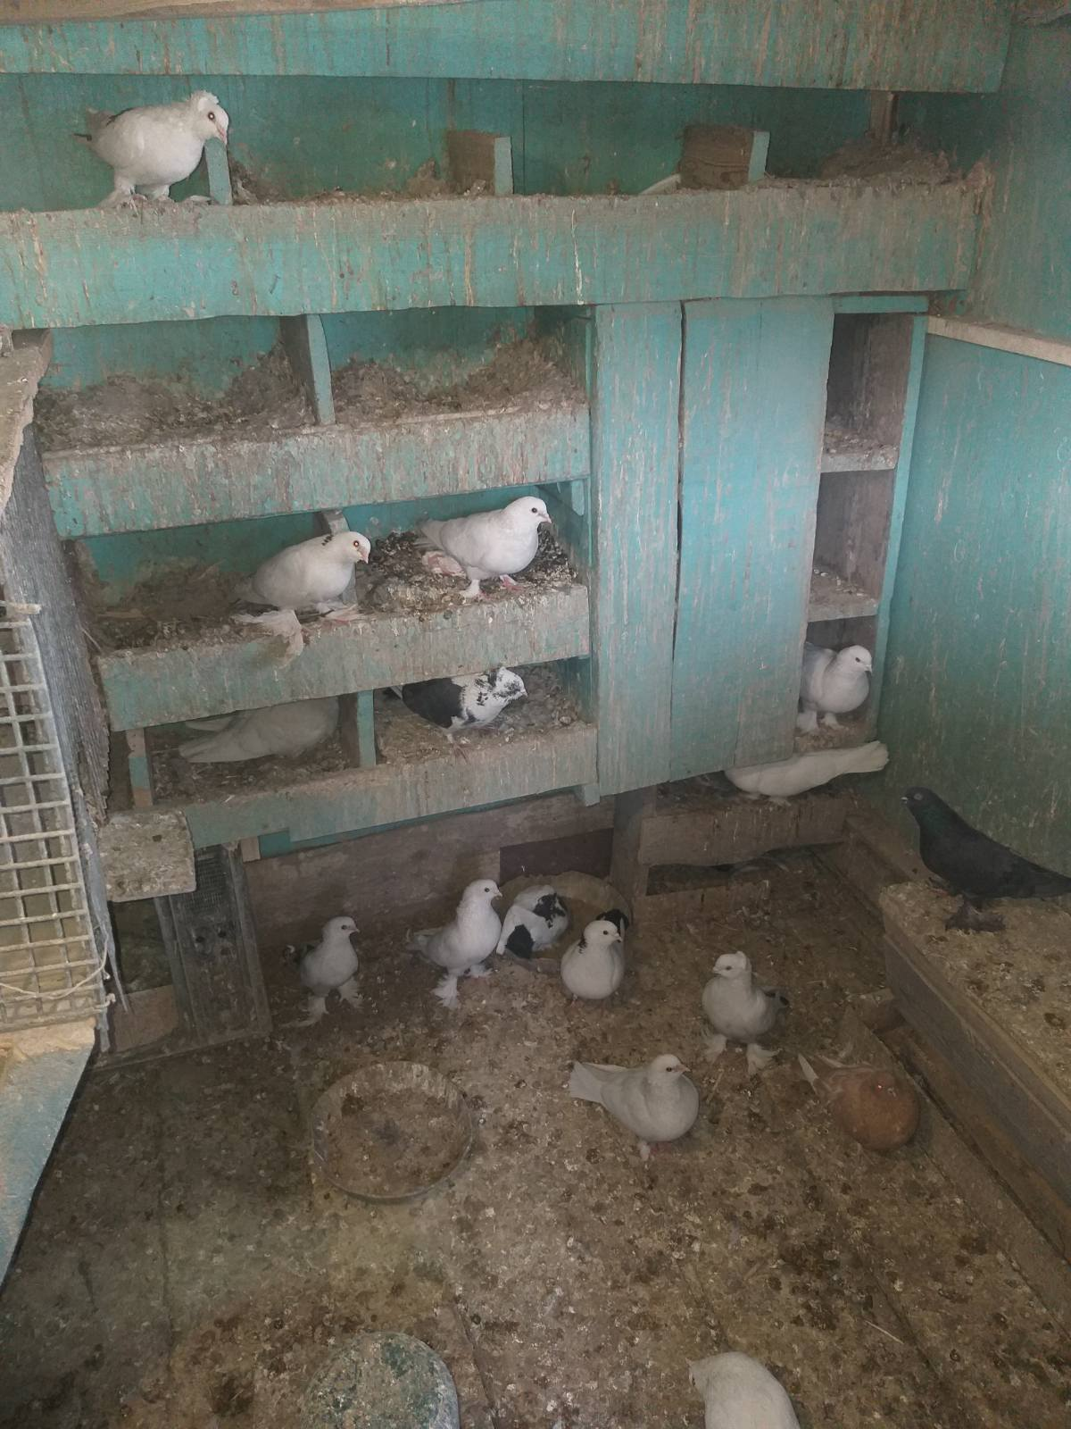
Какой корм предпочитают голуби?
Пшеница, семена просо ячменя, подсолнечника, горох.
Голуби питаются семенами растений. Им необходим минеральный корм (соль), гравий. Голуби пьют много воды для набухания твердых зерен.

Slide 28
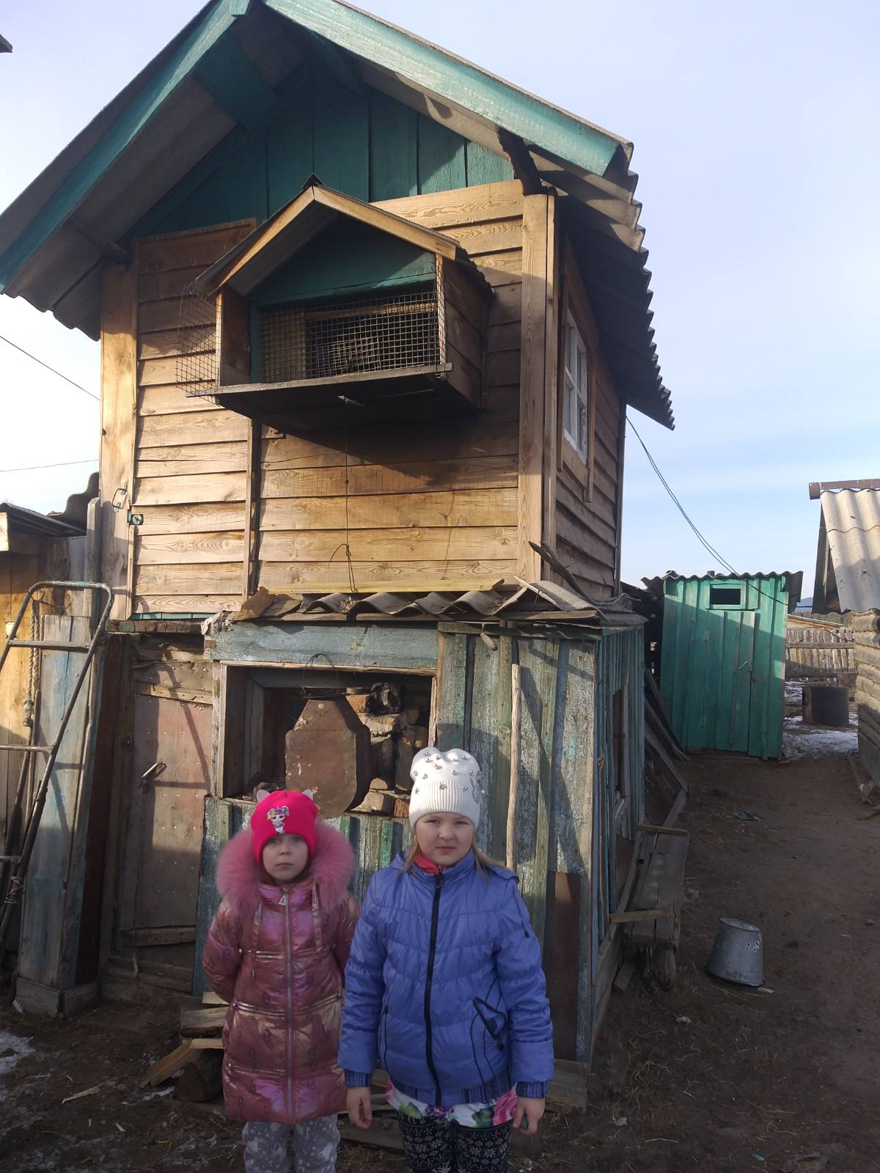
Голубятня моего деда

Slide 29
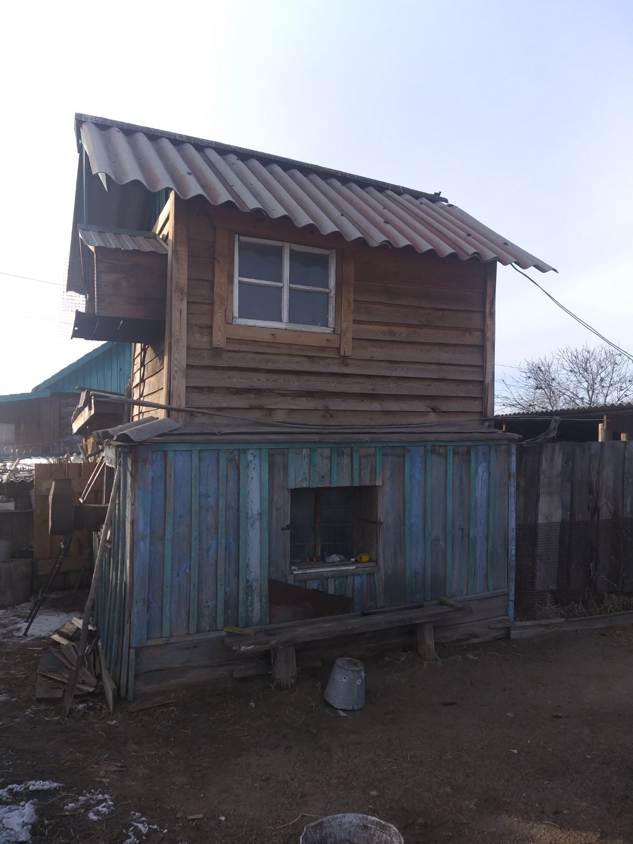

Slide 30
Заключение
Изучив справочную, научно-популярную литературу, я смогла узнать о голубях много интересных фактов. Голубь часто упоминается в древних легендах и преданиях. Голубь может развивать скорость до 180 км в час. Оказывается, голуби кормят своих птенцов молочком.
В ходе наблюдений мне удалось узнать, что уход за домашними голубями нелегкое дело. Содержать их может только человек, по - настоящему любящий этих птиц и преданный им
Считаю, что моя работа может быть использована при изучении темы «Птицы».

Slide 31
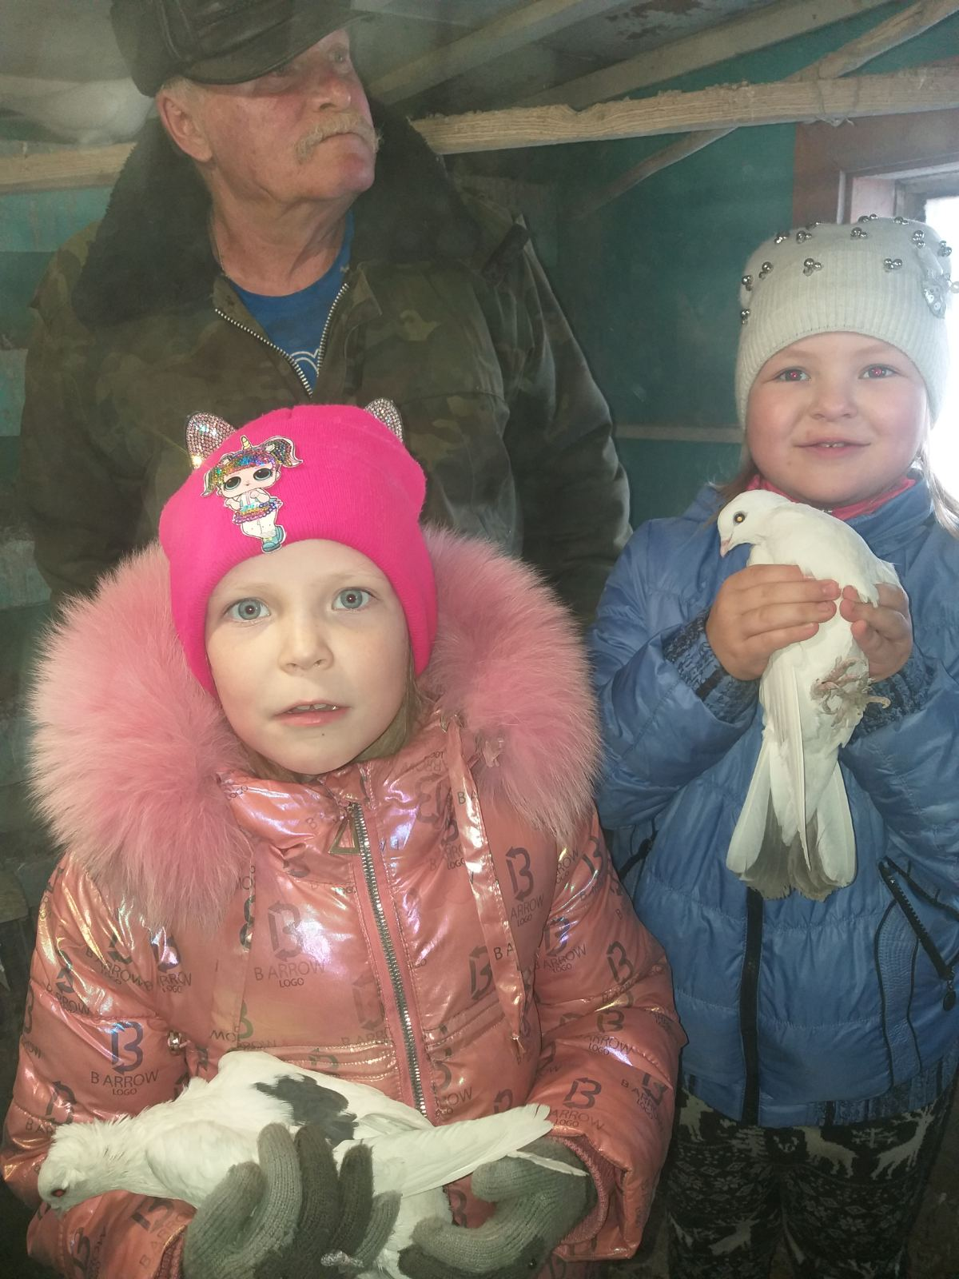
Спасибо за внимание!

